Slide 1
סקר בנושא:
תופעת השיימינג בקרב בני הנוער בישראל
גיא נגר
מחלקת מחקר
מאי 2016

Slide 2
שיטת המחקר
סקר דעת קהל הבוחן היבטים שונים של תופעת השיימינג - ביוש (SHAMING) בקרב בני הנוער בישראל
הסקר בוצע בצורה אינטרנטית על בסיס פאנל קיים, רחב היקף, באמצעות שאלון מובנה בהיקף של 10 שאלות, וכן מס' פרמטרים סוציו-דמוגרפיים.
הסקר הינו מייצג את אוכלוסיית בני הנוער בישראל בגילאי 12-18 ומעלה.
נדגמו 624 בני נוער, 45% גברים, 55% נשים.

Slide 3
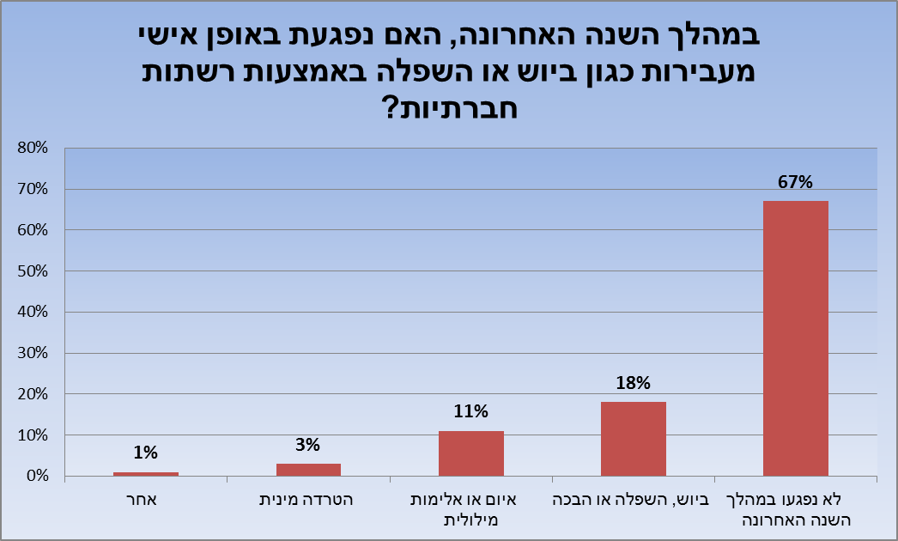
היקף החשיפה לתופעה
ניתן לראות כי כשליש (33%) מבני הנוער (כל ילד שלישי) נפגעו מעבירות באמצעות רשתות חברתיות, 18% נחשפו לעבירות ביוש, השפלה או הבכה, 11% נחשפו לאיום או אלימות מילולית,3% נחשפו להטרדה מינית.

Slide 4
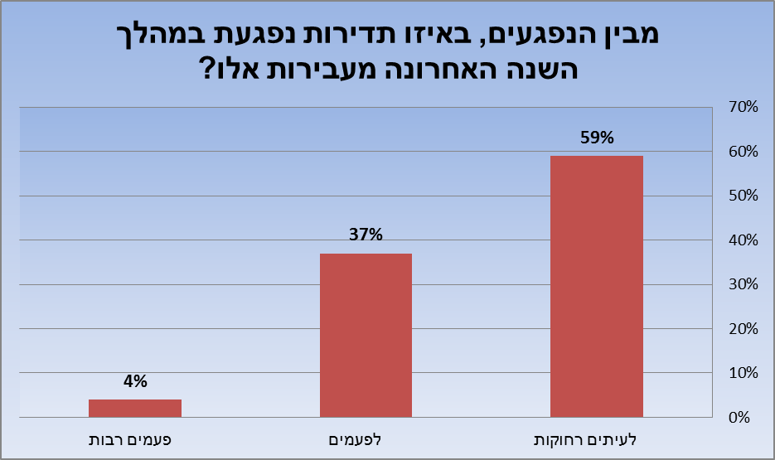
תדירות הפגיעות
מבין הנפגעים, 41% נפגעים לפעמים ופעמים רבות מעבירות באמצעות רשתות חברתיות.

Slide 5
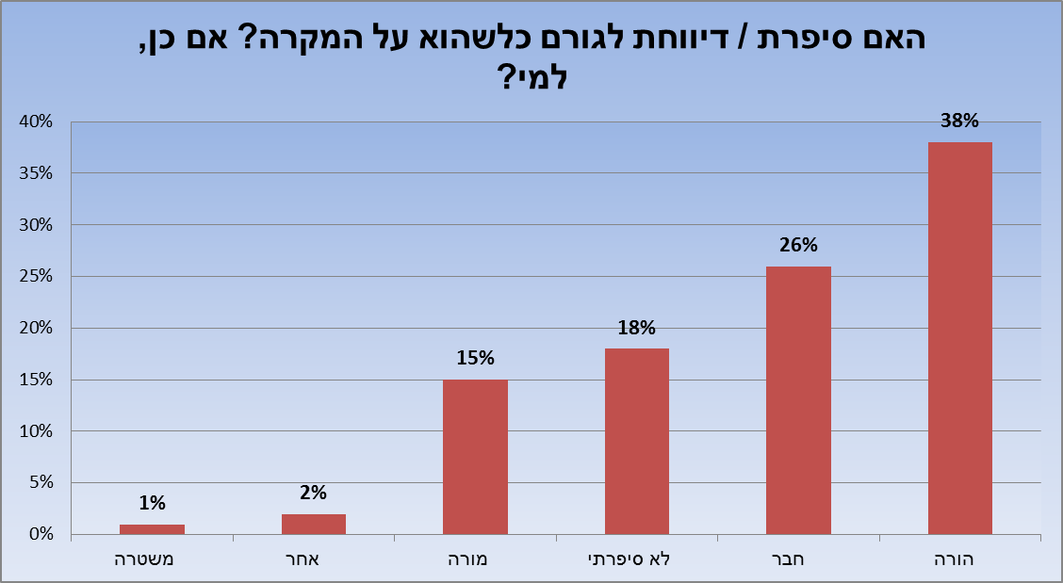
אחוזי דיווח
18% מבני הנוער שנפגעו לא דיווחו לאף אחד על הפגיעה.

Slide 6
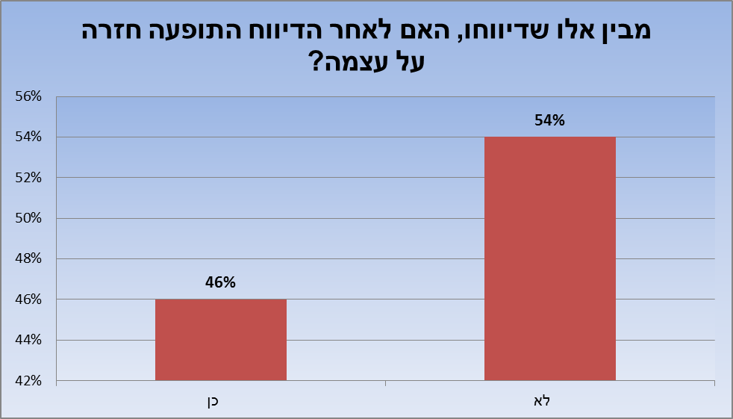
האם התופעה חזרה?
46% מבין אלו שדיווחו לגורם מסויים על הפגיעה, ציינו כי לאחר הדיווח התופעה חזרה על עצמה.

Slide 7
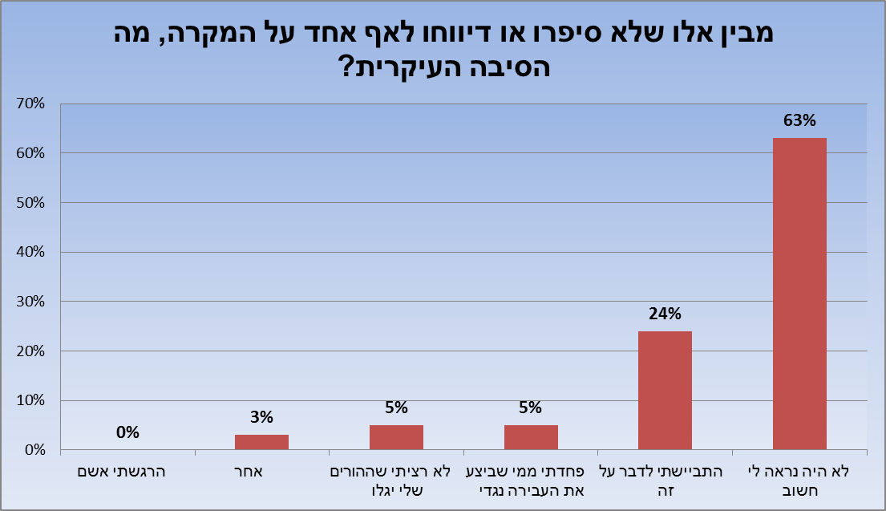
סיבות לאי דיווח
הסיבה העיקרית לאי דיווח היא: לא היה נראה לי חשוב(63%),לאחר מכן, התביישתי לדבר על זה (24%) פחדתי ממי שביצע את העבירה נגדי (5%), לא רציתי שההורים שלי יגלו (5%) .

Slide 8
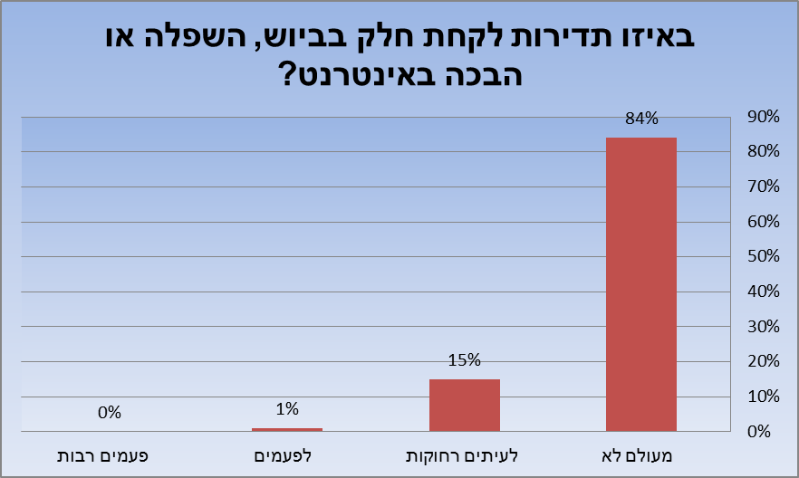
תדירות ההשתתפות בשיימינג
16% מבני הנוער דיווחו כי לקחו חלק בביוש או השפלה באינטרנט.

Slide 9
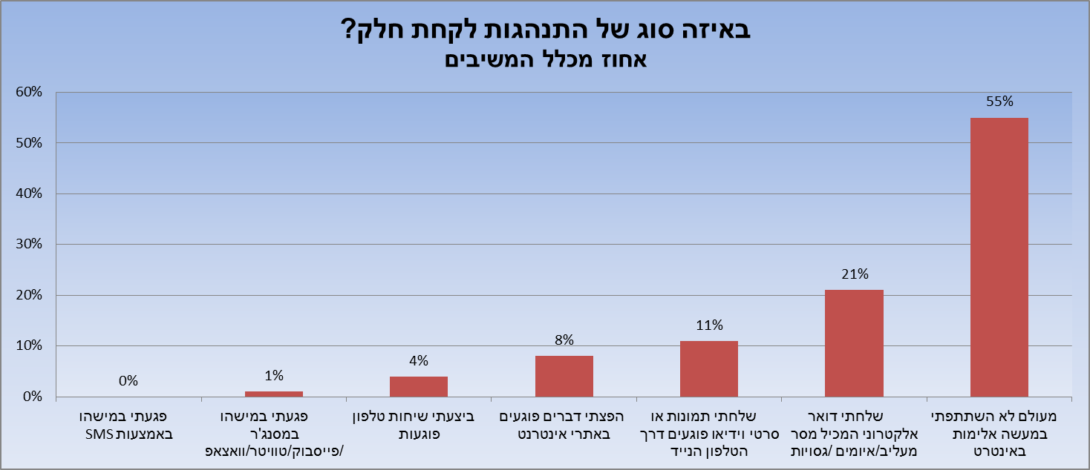
השתתפות במעשה אלימות באינטרנט-כלל המשיבים
45% מבני הנוער דיווחו כי השתתפו בלפחות סוג אחד של מעשה אלימות באינטרנט, 21% דיווחו כי שלחו דואר אלקטרוני המכיל מסר מעליב/איומים/גסויות, 11% שלחו תמונות או סרטי וידיאו פוגעים דרך הטלפון הנייד, 8% הפיצו דברים פוגעים באתרי האינטרנט,4% ביצעו שיחות טלפון פוגעות, 1% פגעו במישהו במסנג'ר/פייסבוק/טוויטר/וואצאפ.

Slide 10
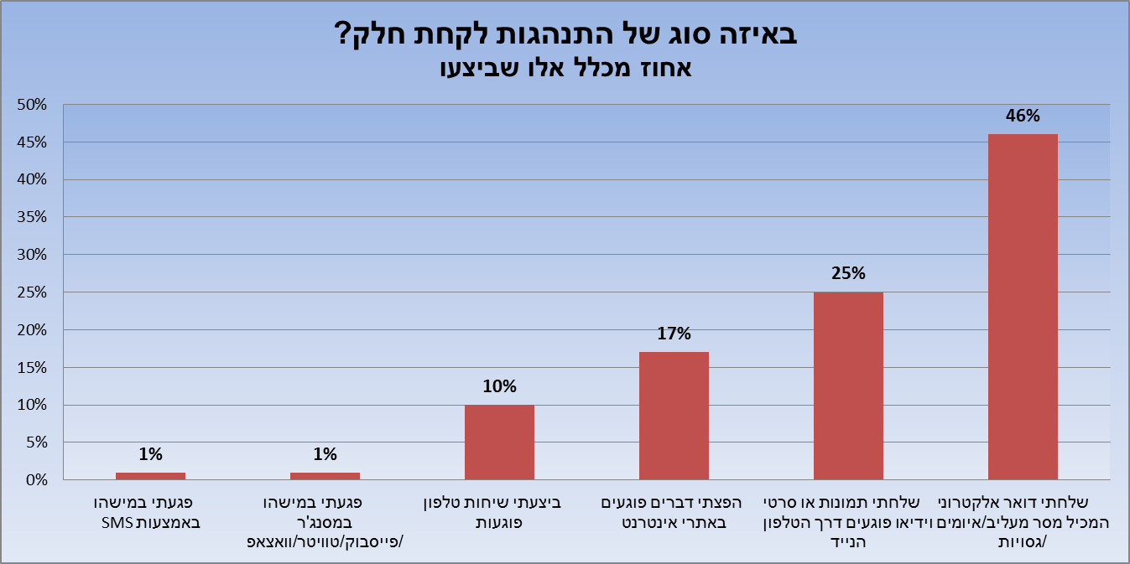
השתתפות במעשה אלימות באינטרנט-מכלל אלו שביצעו
46% מכלל אלו שביצעו, דיווחו כי שלחו דואר אלקטרוני המכיל מסר מעליב/איומים/גסויות, 25% שלחו תמונות או סרטי וידיאו פוגעים דרך הטלפון הנייד, 17% הפיצו דברים פוגעים באתרי האינטרנט,10% ביצעו שיחות טלפון פוגעות, 1% פגעו במישהו במסנג'ר/פייסבוק/טוויטר/וואצאפ, 1% פגעו במישהו באמצעות SMS.

Slide 11
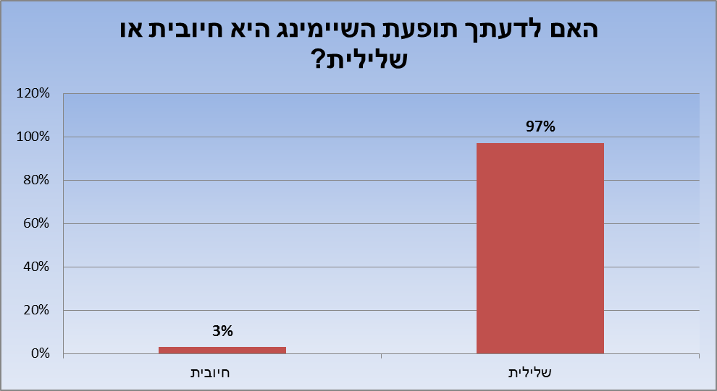
תופעת השיימינג-חיובי או שלילי?
97% מבני הנוער דיווחו כי תופעת השיימינג היא שלילית, 3% דיווחו כי היא חיובית.

Slide 12
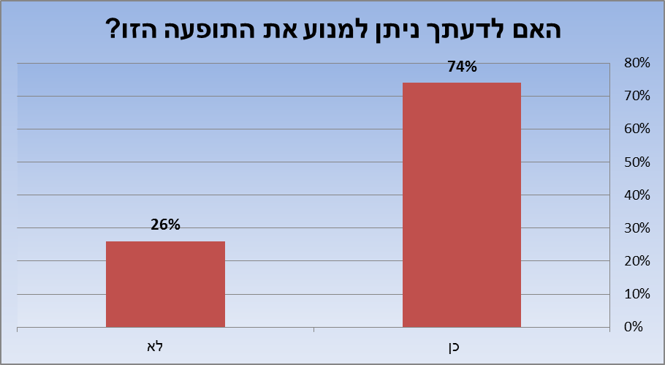
מניעת תופעת השיימינג
74% מבני הנוער דיווחו כי ניתן למנוע את התופעה , 26% דיווחו כי לא ניתן למנוע את התופעה.

Slide 13
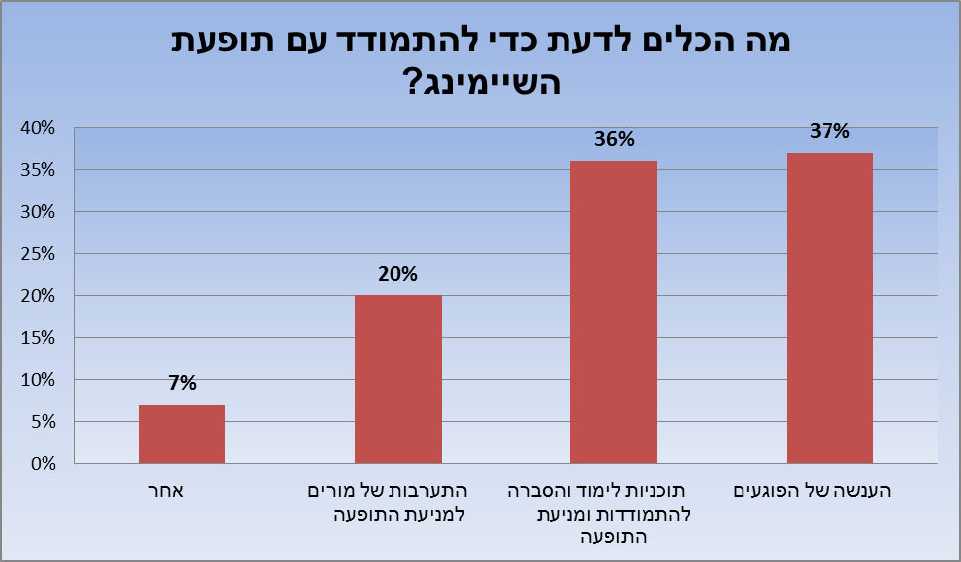
כלים להתמודדות עם תופעת השיימינג
37% מבני הנוער דיווחו כי לדעתם הכלי להתמודד עם תופעת השיימינג הוא הענשה של הפוגעים, 36% דיווחו כי הכלי הוא תוכניות לימוד והסברה להתמודדות ומניעת התופעה, ו-20% דיווחו כי הכלי הוא התערבות של מורים למניעת התופעה.

